Slide 1


Актуальные вопросы правоприменительной практики законодательства о контрактной системе.
Жлукта Анастасия Евгеньевна
Заместитель начальника
Управления контроля размещения государственного заказа
16.07.2024

Slide 2
Электронное обжалование
Динамика поступления и результатов рассмотрения
жалоб органами ФАС России в 1-м полугодии 2023 и 2024 годах
Уменьшение в 1-м полугодии 2024 года количества рассмотренных жалоб по сравнению с 2023 годом (на 13%) вызвано
в том числе, мерами по пресечению деятельности «профессиональных жалобщиков»
В 2024 году обоснованными (в том числе частично) признаны 6 963 жалобы
(40, 5 % от рассмотренных жалоб),
по сравнению с аналогичным периодом 2023 года – 10 177 жалоб ( 43 % от рассмотренных жалоб)

Slide 3

В I полугодии 2024 года количество рассмотренных жалоб от «профессиональных жалобщиков» снизилось на 83%
2024 год
ПОСТУПИЛО:
1 698 жалоб
ОТКАЗАНО В ПРИНЯТИИ:
790 жалоб
2023 год
ПОСТУПИЛО:
7 968 жалоб
ОТКАЗАНО В ПРИНЯТИИ:
290 жалоб
2

Slide 4
СОДЕРЖАНИЕ ЖАЛОБ
Типичные доводы
Нарушения при формировании извещения – 40 % обоснованы
Нарушения при рассмотрении заявок участников – 37, 5 % обоснованы
Нарушения в действиях ОЭП – 46 % обоснованы
Нарушения при заключении контракта – 47,2 % обоснованы
Нарушения в действиях банка – 65 % обоснованы

Slide 5


Продлены и изменены отдельные положения
Закона № 46-ФЗ
Установление иных случаев закупок у единственного поставщика решением субъекта РФ
установление иных случаев осуществления закупок для государственных и (или) муниципальных нужд у единственного поставщика (подрядчика, исполнителя), а также порядка их осуществления
утверждение перечня товаров, работ, услуг, в отношении которых высший исполнительный орган субъекта РФ может определять случаи осуществления закупок для нужд субъекта РФ и (или) его муниципальных образований у единственного поставщика (подрядчика, исполнителя)
Правительство РФ наделено полномочиями на
установление порядка осуществления закупок товаров, работ, услуг, включенных в Перечень
Исключение – Москва: сохранена возможность самостоятельно определять порядок, и случаи заключения контракта с ЕП

Slide 6


Закон 46-ФЗ
ПОЯСНИТЕЛЬНАЯ ЗАПИСКА К ПРОЕКТУ ФЕДЕРАЛЬНОГО ЗАКОНА «О ВНЕСЕНИИ ИЗМЕНЕНИЙ В ОТДЕЛЬНЫЕ ЗАКОНОДАТЕЛЬНЫЕ АКТЫ РОССИЙСКОЙ ФЕДЕРАЦИИ»
Проект федерального закона «о внесении изменений в отдельные законодательные акты Российской Федерации разработан в целях защиты национальных интересов Российской Федерации в связи с недружественными действиями иностранных государств и международных организаций.
Подготовка законопроекта обусловлена необходимость реализации комплекса мер социально-экономического характера в отношении граждан Российской Федерации и российских юридических лиц.
…»
Законопроект 80712-8

Slide 7

ПП РФ от 10.03.2022 № 339 «О случаях осуществления закупок товаров, работ, услуг для государственных и муниципальных нужд у единственного поставщика (подрядчика, исполнителя) и порядке их осуществления»
НОВЫЕ случаи осуществления закупок у единственного поставщика с 01.04.2024
…
д) закупка осуществляется для реализации мероприятий и мер, предусмотренных Указом Президента Российской Федерации от 19 октября 2022 №757 «О мерах, осуществляемых в субъектах Российской Федерации в связи с Указом Президента Российской Федерации от 19 октября 2022 №756»;
е) закупка осуществляется для обеспечения экономических, социальных и правовых гарантий защиты прав и законных интересов физических лиц в соответствии с Федеральным законом «О беженцах» и Законом Российской Федерации «О вынужденных переселенцах»;
ж) закупка (в том числе приобретение, аренда недвижимого имущества) осуществляется для физических лиц, которые пострадали и (или) жилые помещения, иное имущество которых утрачены или повреждены в результате боевых действий, актов агрессии против Российской Федерации, для физических лиц, вынужденно покинувших территории Российской Федерации, на которых введено военное положение, территории субъектов Российской Федерации, указанных в пункте 3 Указа Президента Российской Федерации от 19 октября 2022 №757
з) закупка осуществляется в соответствии с ПП РФ от 3 октября 2022 № 1745 «О специальной мере в сфере экономики и внесении изменения ПП РФ от 30 апреля 2020 № 616;
и) закупка осуществляется для выполнения мероприятий по гражданской обороне;
к) закупка осуществляется для восстановления объектов, поврежденных (разрушенных) в результате боевых действий, актов агрессии против Российской Федерации.

Slide 8


ФЕДЕРАЛЬНЫЙ ЗАКОН ОТ 08.03.2022 № 46-ФЗ
Рассмотрение контрольными органами в сфере закупок актов и контрактов, заключенных на основании частей 2.1-2.3 статьи 15 Закона № 46-ФЗ
Невозможно
Возможно
Возбудить дело о нарушении ст. 15 – 17 Закона № 135-ФЗ
Рассмотреть правомерность проведения закупок на предмет соответствия таких контрактов актам, принятым в соответствии со статьей 15 Закона № 46-ФЗ
А20-2020/23
А20-2021/23
А20-3953/22
А61-381/23 (308-ЭС24-9049 от 14.06.2024)
А37-1133/23
*Письмо Минфина России от 04.05.2023 №24-01-06/41124

Slide 9
*Письмо ФАС России от 14.11.2019
№ ИА/100041/19
Единственный поставщик
(п.п. 4, 5 ст. 93)
С учетом изложенного, по мнению ФАС России, само по себе неоднократное приобретение одноименных товаров, работ, услуг у единственного поставщика (подрядчика, исполнителя) с соблюдением требований, установленных пунктами 4, 5 части 1 статьи 93 Закона о контрактной системе, не является нарушением требований Закона о контрактной системе (например, заключение трех договоров от 25.10.2019 на поставку бумаги формата А4 с единственным поставщиком на сумму 290 000 рублей каждый), если такие действия не являются результатом антиконкурентного соглашения (статья 16 Закона о защите конкуренции).
При этом ФАС России обращает внимание, что действия заказчиков по заключению нескольких контрактов на основании пунктов 4, 5 части 1 статьи 93 Закона о контрактной системе в целях закупки работ/услуг по строительству, реконструкции, капитальному ремонту объекта капитального строительства, выполнение которых предусмотрено единой проектной документацией, либо в рамках конкретного раздела проектной документации, фактически являются уходом от проведения конкурентных процедур и нарушают требования Закона о контрактной системе, а также могут быть квалифицированы как нарушение статьи 16 Закона о защите конкуренции.
АС ЦО А84-8865/22
АС СКО А32-19816/23
АС ПО А55-19873/22
АС ЗСО А70-13687/22
Определения ВС РФ
303-ЭС23-11867
303-ЭС23-21653
АС ДО А16-1516/22
АС УО А60-26705/22
АС СКО А32-27487/22

Slide 10

«исключительность» единственного поставщика?
п. 6 ч. 1 ст. 93 Закона 44-ФЗ
действует с 01.07.2023
закупка работы или услуги, выполнение или оказание которых может осуществляться только органом исполнительной власти в соответствии с его полномочиями, либо государственным учреждением, государственным унитарным предприятием, либо акционерным обществом, сто процентов акций которого принадлежит Российской Федерации, соответствующие полномочия которых устанавливаются федеральными законами, нормативными правовыми актами Президента Российской Федерации, нормативными правовыми актами Правительства Российской Федерации, законодательными актами соответствующего субъекта Российской Федерации;
закупка работы или услуги, выполнение или оказание которых может осуществляться только органом исполнительной власти в соответствии с его полномочиями, либо государственным учреждением, государственным унитарным предприятием, либо акционерным обществом, сто процентов акций которого принадлежит Российской Федерации, соответствующие полномочия которых устанавливаются федеральными законами, нормативными правовыми актами Президента Российской Федерации, нормативными правовыми актами Правительства Российской Федерации;
(в ред. ФЗ от 08.06.2020 № 180-ФЗ, от 02.07.2021 № 360-ФЗ, от 04.11.2022 № 420-ФЗ)

Slide 11
«исключительность» единственного поставщика?
п. 6 ч. 1 ст. 93 Закона 44-ФЗ
Определение Верховного Суда Российской Федерации
от 09.10.2023 № 305-ЭС23-9643 по делу № А40-76838/2022
3 судебные инстанции не согласились с выводами антимонопольного органа, указав, что Поставщик включен в перечень учреждений, осуществляющих сбор, заготовку и транспанталогию органов/тканей человека, в связи с чем условие о возможности осуществления закупки по пункту 6 части 1 статьи 93 Закона о контрактной системе соблюдены:
Поставщиком является ОИВ, подведомственные ему гос.учреждения (ГУП), либо АО 100% акций которого принадлежит РФ;
поставщик обладает исключительными полномочиями по выполнению работ на основании НПА.
Верховный Суд Российской Федерации отменил судебные акты нижестоящих инстанций заключив следующее:
«Определение в одном перечне различных медицинских организаций, имеющих право осуществлять сбор, заготовку органов/тканей человека, не исключает возможности конкуренции между данными учреждениями при самостоятельном участии в закупках, и, следовательно, не наделяет каждое учреждение исключительными полномочиями в том смысловом значении, которое используется в пункте 6 части 1 статьи 93 Закона о контрактной системе».

Slide 12

Федеральный закон от 04.08.2023 № 444-ФЗ
Закупки медицинских изделий, лекарственных препаратов и спец. питания у региональных «Фармаций»
Законодательный акт субъекта РФ наделяет региональный ФГУП или АО полномочиями для нужд заказчиков субъекта
Заказчик 1
Заказчик 2
Фармация
Рынок
Заказчик …
Контракт с ЕП
Закупка по 223-ФЗ

Slide 13
Федеральный закон от 04.08.2023 № 444-ФЗ
Закупки медицинских изделий, лекарственных препаратов и спец. питания у региональных «Фармаций»
До 04.08.2023
Закупки по Закону № 223
С 04.08.2023 по 01.07.2024
Закупки по Закону № 223-ФЗ
с учетом особенностей формирования лотов, описания объекта закупки, применения нацрежима как в Законе № 44-ФЗ
После 01.07.2024
Закупки по всем правилам
Закона № 44-ФЗ

Slide 14
Результаты контроля
«…в связи с чем, как обоснованно указал антимонопольный орган, Заявитель обязан руководствоваться положениями части 16 статьи 8 Закона о закупках, поскольку:
- является ГУП субъекта РФ, на который законодательными актами субъекта возложены соответствующие полномочия.
- извещение о спорном аукционе размещено в единой информационной системе (25.08.2023) после вступления в силу части 16 статьи 8 Закона о закупках (введена с 04.08.2023).
Следовательно, ГУП, размещая 25.08.2023 извещение, обязан был при проведении закупки руководствоваться: частью 3 статьи 14, частью 6 статьи 23, пунктом 6 части 1 и частью 5 статьи 33, пунктом 2 части 29 статьи 34 Закона о контрактной системе, чего сделано не было…»
Предмет контракта:
поставка лекарственных препаратов для обеспечения льготных категорий граждан
Способ закупки:
аукцион по Закону № 223-ФЗ
Цена контракта:
более 450 млн руб.
Согласно доводу Жалобы:
- заказчиком неправомерно объединены в один лот лекарственные препараты с разными МНН.
- в документации ненадлежащим образом установлены условия исполнения договора в части сроков поставки закупаемых лекарственных средств.
Итог: жалоба обоснована
Постановление 9ААС от 03.05.2024 по делу А40-241778/23
АС г. Москвы:
№ А40-225492/23
№ А40-225469/23

Slide 15



Выбор способа осуществления закупки
по пункту 9 части 1 статьи 93 Закона о контрактной системе
Норма допускает закупку у единственного поставщика, если применение конкурентных способов, требующих затрат времени, нецелесообразно, в случаях:
необходимости оказания медицинской помощи
в неотложной или экстренной форме;
вследствие аварии;
обстоятельств непреодолимой силы;
для предупреждения (при введении режима повышенной готовности функционирования органов управления и сил единой государственной системы предупреждения и ликвидации чрезвычайных ситуаций) и (или) ликвидации чрезвычайной ситуации;
для оказания гуманитарной помощи.
Решение ФАС России от 28.02.2024
Примеры отсутствия обоснованного подтверждения выбора способа закупки из предусмотренных оснований:
Решение ФАС России от 17.01.2024
Следует учитывать, что заказчик при обосновании выбранного способа осуществления закупки на выполнение комплекса работ сообщил о необходимости предупреждения чрезвычайной ситуации, связанной с имеющимся у заказчика ограниченным по емкости хранилищем отходов, которое заполнится только спустя 2 года использования.
В этом контексте установлено, что ФАС России ранее принято решение об отказе заказчику в согласовании заключения контракта
с единственным исполнителем по итогам проведения конкурентной закупки с тем же предметом контракта.
Заказчик указал о наличии у него безусловного права на осуществление закупки ввиду срочной необходимости в восстановлении (ремонте) авиационной техники, а также в связи с подготовкой к пожароопасному сезону 2024 года.
ФАС России отмечено, что правовая специфика способа закупки, рассматриваемого основания, предопределена неконкурентным характером соответствующих правоотношений, а также срочностью и неотложностью оснований, обуславливающих проведение закупки у единственного исполнителя.
Решение ФАС России от 19.04.2024
Комиссия приходит к выводу, что заключение Контракта является неправомерным, поскольку условия и обстоятельства для его заключения не соответствуют исчерпывающему перечню оснований, предусмотренных пунктом 9 части 1 статьи 93 Закона о контрактной системе.
Установлено, что ранее заключен контракт по результатам конкурса, далее расторгнут в одностороннем порядке ввиду нарушений со стороны контрагента условий его исполнения (отказ в РНП).

Slide 16
ЗАКЛЮЧЕНИЕ
о результатах рассмотрения уведомлений о заключении контрактов
с единственными поставщиками (подрядчиками, исполнителями)
Ретроактивная оговорка
Нарушение срока направления уведомления
(не позже 1 рабочего дня, следующего за днем заключения контракта в соответствии с ч. 2 ст. 93 Закона 44-ФЗ)
Отсутствие обоснования
(с формальной точки зрения, то есть нет отчета о нецелесообразности применения иных способов, при этом в контракте также нет ссылки на НПА из перечня по п. 6)

Slide 17
Решение ФАС России от 26.04.2024 П-106/24
Комиссией ФАС России установлено, что с учетом совокупного толкования положений Закона о контрактной системе, расторжение контракта по соглашению сторон в соответствии с частью 8 статьи 95 Закона о контрактной системе возможно исключительно при наступлении случая, при котором у заказчика отпала необходимость в поставке товаров, выполнении работ, оказании услуг, предусмотренных контрактом.
В иных случаях контракт может быть расторгнут по решению суда, а также на основании одностороннего отказа стороны контракта от исполнения контракта в соответствии с гражданским законодательством, при условии, если возможность принять решение об одностороннем отказе от исполнения контракта по основаниям, предусмотренным ГК РФ, была предусмотрена контрактом.
При этом в случае расторжения контракта по соглашению сторон необходимость заключения контракта со вторым участником закупки отсутствует.
Письмо Минфина России от 03.03.2023 № 24-06-06/17938
Решение ФАС России от 15.04.2024 П-104/24
Представитель Заказчика на заседании Комиссии пояснил, что осуществление закупки с использованием конкурентных способов не представляется возможным ввиду длительных сроков рассмотрения...
Вместе с тем в Решении ФАС России об отказе во включении в РНП, принятого в соответствии с пунктом 15 Правил, отсутствуют указания на то, что надлежащее исполнение ООО «Айсиэл Софт» условий Контракта № 1 оказалось невозможным вследствие обстоятельств непреодолимой силы.
Таким образом, в представленных на заседание Комиссии материалах отсутствуют сведения о наличии законных оснований, предусмотренных частью 17.1 статьи 95 Закона о контрактной системе, для заключения Заказчиком Контракта № 2
со вторым участником.

Slide 18
Определение Конституционного Суда Российской Федерации
от 14.12.2023
При осуществлении государственных и муниципальных закупок данные условия приобретают особое значение в силу необходимости удовлетворения публичных интересов. Федеральный закон «О контрактной системе в сфере закупок товаров, работ, услуг для обеспечения государственных и муниципальных нужд» регулирует отношения, направленные на обеспечение государственных и муниципальных нужд в целях повышения эффективности, результативности осуществления закупок товаров, работ, услуг, обеспечения гласности и прозрачности осуществления таких закупок, предотвращения коррупции и других злоупотреблений в сфере таких закупок (часть 1 статьи 1) (Постановление от 9 апреля 2020 года N 16-П).
Для достижения поставленных целей федеральным законодателем подробно регламентирована деятельность комиссии по осуществлению закупок и в числе прочего ее правомочие по отклонению заявки на участие в закупке в случае выявления содержащейся в ней недостоверной информации.
Между тем в силу части 8 статьи 31 Закона 44-ФЗ на комиссию по осуществлению закупок возложена обязанность проверять информацию о соответствии участников закупок ряду требований, установленных данной статьей; этой же нормой комиссии по осуществлению закупок предоставлено право проверять соответствие участников закупок некоторым другим требованиям, также определенным положениями указанной статьи.
Следовательно, предусмотренная оспариваемыми нормами Закона 44-ФЗ обязанность комиссии по осуществлению закупок отклонить заявку в случае выявления недостоверной информации, содержащейся в заявке, сама по себе не может рассматриваться как нарушающая права заявителя, поскольку направлена на обеспечение баланса и защиты прав заказчиков, уполномоченных органов (уполномоченных учреждений) и иных участников закупок в целях обеспечения гласности и прозрачности их осуществления, предотвращения коррупции и других злоупотреблений в указанной сфере.
в рамках дела А40-136537/2022
Постановление АС МО от 09.02.2024 по делу №А40-106721/23
Постановление 11 ААС от 23.01.2024 по делу А72-9121/23

Slide 19
Недостоверные сведения в составе заявки
Постановление 11 ААС от 23.01.2024 по делу А40-9121/23
«…доводы заявителя, о допущенных технических ошибках при сканировании документов, правомерно отклонены УФАС и судом поскольку в данном случае обнаружено не отсутствие каких-либо (непропечатанных) документов или страниц, а именно копии одного и того же документа, но с разным содержанием.
В рассматриваемом случае суд правомерно поддержал доводы ответчика со ссылкой на позицию ВС РФ, отраженную в определении от 17.06.2020 г. № 310-ЭС19-26526, что недостоверной информацией следует считать информацию, не соответствующую действительности, предоставленную с обманом и умыслом, направленным на победу в торгах за счет представления ложной информации об опыте выполнения работ.
УФАС также установлено, что сумма выполненных работ по Договору не отражена в бухгалтерской отчетности Общества.
Кроме того УФАС получена информация от СРО «Строители Ульяновска» о результатах проведенной СРО проверки, согласно которому Договор был заключен с нарушением действующего законодательства, а именно Общество не имело право осуществлять строительство, стоимость которого по одному договору превышает пятьсот миллионов рублей (ч. 12 ст. 55.16 ГрК РФ).
С учетом вышеизложенного судом сделан правильный вывод о том, что совокупность установленных комиссией УФАС обстоятельств свидетельствует о недостоверности сведений о положительном опыте, указанным ООО при подаче заявки на участие в конкурсе».

Slide 20
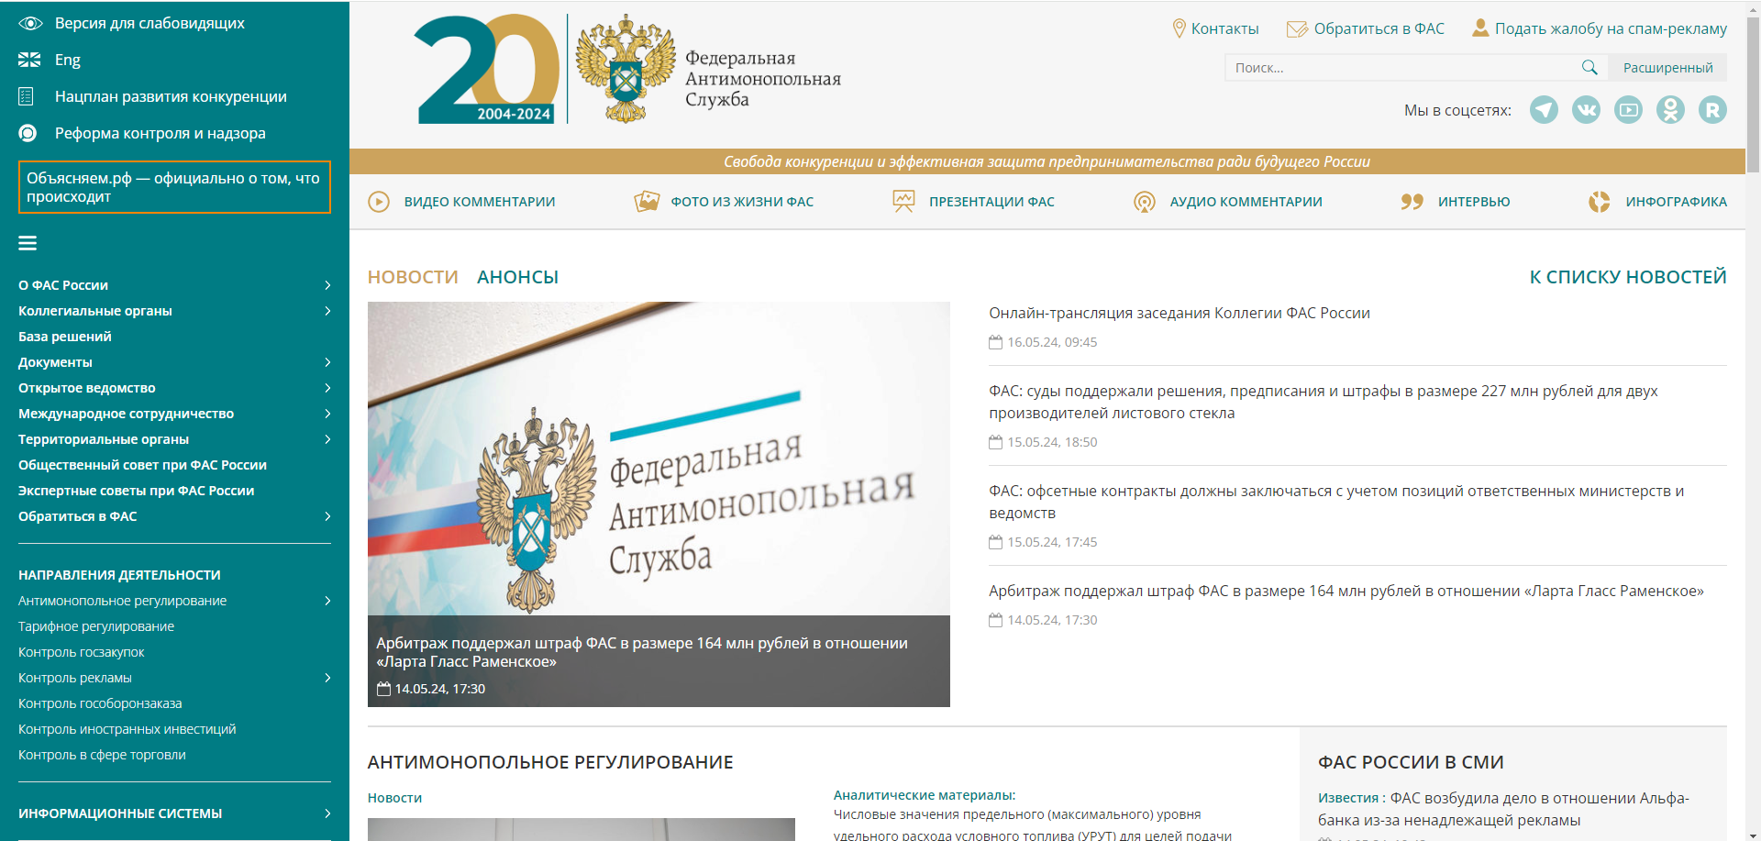
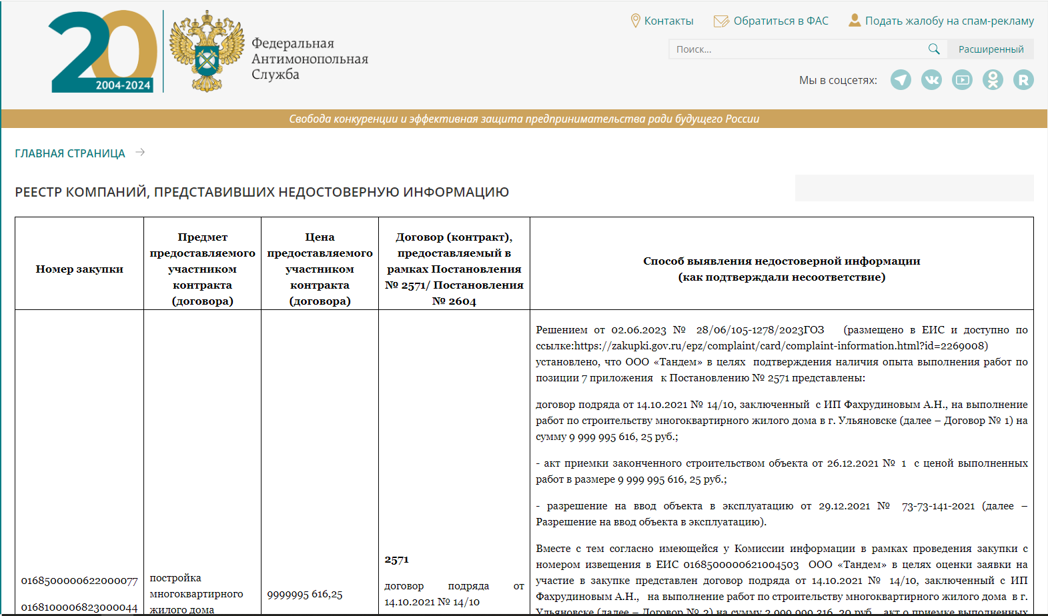
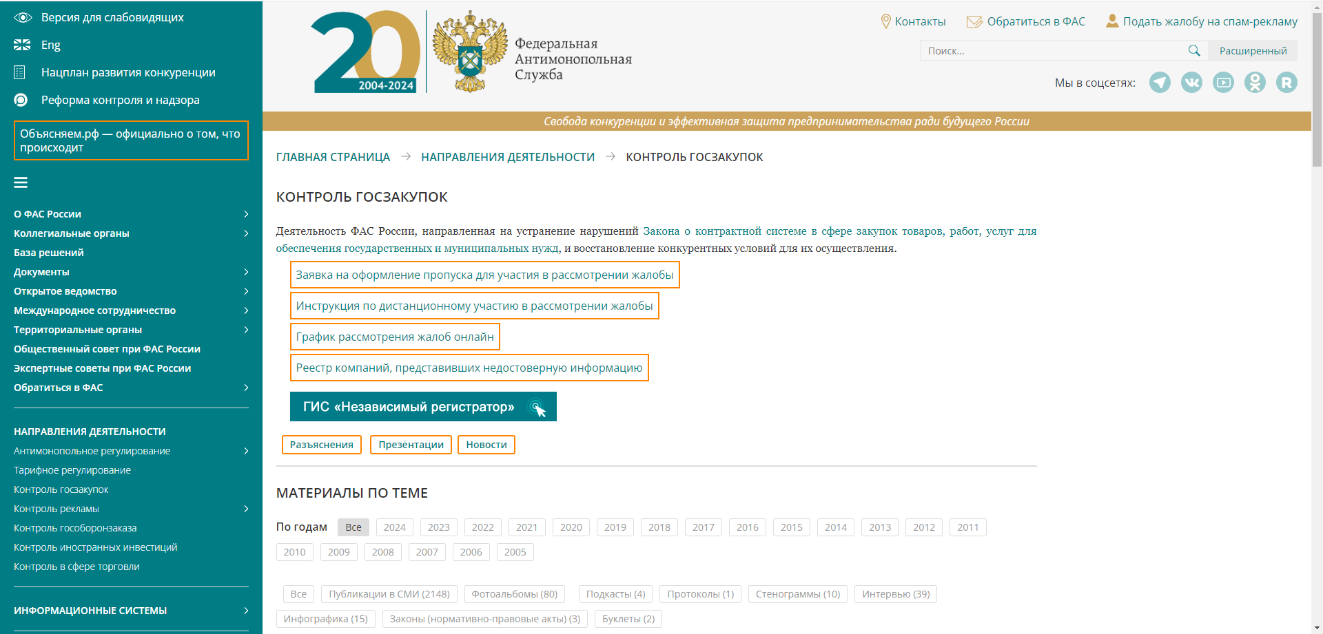
1. https://fas.gov.ru/
РЕЕСТР КОМПАНИЙ,
ПРЕДСТАВИВШИХ НЕДОСТОВЕРНУЮ ИНФОРМАЦИЮ
3. https://fas.gov.ru/pages/reestr_kompanij_nedostoverno
2. https://fas.gov.ru/spheres/5

Slide 21


Реестр компаний, предоставивших недостоверную информацию
@fasrussia
@fas.gov.ru
expert@fas.gov.ru
5
2

Slide 22
Вопросы КоАП
Письмо ФАС России от 17.06.2024 №МШ/52068/24
Замена административного штрафа на предупреждение.
При совершении административного правонарушения впервые предусматривается обязательная замена административного штрафа на предупреждение для всех субъектов административных правонарушений. При этом как было установлено ранее необходимо учитывать характер действий, являющихся нарушением, а также отсутствие последствий, указанных в части 2 статьи 3.4 КоАП РФ. Кроме того, кодексом установлены ограничения для замены штрафа предупреждением, при совершении особо серьезных нарушений (4.1.1 КоАП РФ)
ПРОКУРОРСКИЙ НАДЗОР?
2. Скидка 50% на оплату административных штрафы.
Cтатья 32.2 КоАП РФ дополнена частью 1 прим 3 прим 3, согласно которой при уплате административного штрафа за административное правонарушение, выявленное в ходе осуществления государственного контроля (надзора), муниципального контроля, лицом, привлеченным к административной ответственности за совершение данного административного правонарушения, либо иным физическим или юридическим лицом не позднее двадцати дней со дня вынесения постановления о наложении административного штрафа административный штраф может быть уплачен в размере половины суммы наложенного административного штрафа.
постановление Арбитражного суда Центрального округа
от 13.10.2017 № Ф10-3717/2017 по делу № А64-1102/2017,
(законность которого подтверждена определением Верховного Суда Российской Федерации
от 27.12.2017 № 310-АД17-19687 по делу № А64-1102/2017)
осуществляемая прокуратурой функция – форма реализации контрольной функции государства;
надзор, наряду с контролем в различных формах – способ обеспечения законности со стороны государства;
прокурорский надзор – особый вид государственного надзора.
постановление Арбитражного суда Центрального округа
от 30.11.2020 № Ф10-4644/2020 по делу № А36-3979/2020
(поддержано определением Верховного Суда Российской Федерации от 24.03.2021 № 310-ЭС21-1804)
осуществляемая реализующими властные полномочия государственными органами по предмету их компетенции деятельность имеет одинаковую направленность на установление соответствия действий проверяемых лиц требованиям законодательства.

Slide 23

Планируемые изменения в законодательстве
о контрактной системе в 2024 году
Законопроект о внесении изменений в КоАП РФ
Гармонизация норм КоАП РФ с изменениями
в Закон № 44-ФЗ («оптимизационный» 360-ФЗ)
Изменение понятийного аппарата действующего законодательства.
Сокращение количества составов административных правонарушений.
Установление минимального
и максимального размера административного штрафа.
Некоторые составы предусматривают в качестве санкции вынесение предупреждения.

Slide 24
ПРИМЕР ПРАКТИЧЕСКОГО ПРИМЕНЕНИЯ
Нарушение установленных законодательством о контрактной системе требований к содержанию документов, формируемых при осуществлении закупки, к порядку и сроку размещения информации и документов
Действующий КоАП
Проект «О внесении изменений в КоАП»
Часть 1 статьи 7.30 штраф 5 т.р.
Часть 1.1 статьи 7.30 штраф 30 т.р.
Часть 1.2 статьи 7.30 штраф 3 т.р.
Часть 1.3 статьи 7.30 штраф 15 т.р.
Часть 1.4 статьи 7.30 штраф 15 т.р.
Часть 1.5 статьи 7.30 штраф 30 т.р.
Часть 1.6 статьи 7.30 штраф 30 т.р.
Часть 1.7 статьи 7.30 штраф 30 т.р.
Часть 2.1 статьи 7.30 штраф 10 т.р.
Часть 3 статьи 7.30 штраф 50 т.р.
Часть 4 статьи 7.30 штраф 1% НМЦК, но не < 5 т.р. и не > 30 т.р.
Часть 4.1 статьи 7.30 штраф 1% НМЦК, но не < 10 т.р. и не > 50 т.р.
Часть 4.2 статьи 7.30 штраф 3 т.р.
Часть 13 статьи 7.30 штраф 3 т.р.
Часть 14 статьи 7.30 штраф 30 т.р.
Часть 5 статьи 7.30.1
Предупреждение или штраф от 3 т.р. до 10 т.р.
Часть 6 статьи 7.30.1
Действия, предусмотренные частью 4, повлекшие необоснованное ограничение количества участников закупки
Штраф 1% НМЦК, но не < 10 т.р. и не > 50 т.р.

Slide 25
Законопроект о внесении изменений в КоАП РФ
предупреждение или штраф в размере 1 % НМЦК, но не < 5 тр и не > 30 т.р.
Примечание:
Административная ответственность, установленная частью 7 настоящей статьи, не применяется, если требование, послужившее основанием для неправомерной оценки заявки на участие в закупке, неправомерного отклонения заявки на участие в закупке, неправомерного отстранения участника закупки от участия в определении поставщика (подрядчика, исполнителя), неправомерного признания заявки соответствующей установленным при осуществлении закупки требованиям, установлено в извещении об осуществлении закупки, приглашении принять участие в определении поставщика (подрядчика, исполнителя), документации о закупке с нарушением законодательства Российской Федерации и иных нормативных правовых актов о контрактной системе в сфере закупок.
Часть 7 статьи 7.30.1
Нарушение установленных законодательством Российской Федерации и иными нормативными правовыми актами о контрактной системе в сфере закупок требований к рассмотрению и оценке заявки на участие в закупке, а равно отклонение заявки на участие в закупке, отстранение участника закупки от участия в определении поставщика (подрядчика, исполнителя) в нарушение установленных такими законодательством и нормативными правовыми актами требований либо признание заявки соответствующей установленным при осуществлении закупки требованиям в случае, если такая заявка подлежит отклонению, -

Slide 26


